Slide 1
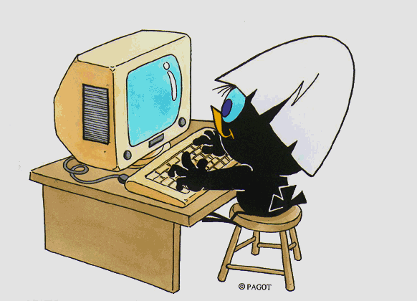
IL PIANO DI STUDIO
CORSO DI LAUREA MAGISTRALE IN MATERIALS SCIENCE
Guida alla compilazione

Slide 2
Che cos’è il piano di studio?
Il piano di studio è l’insieme delle attività formative obbligatorie, delle attività previste come opzionali e delle attività formative scelte autonomamente dallo studente, in coerenza con il Regolamento Didattico del Corso di Studio.
Di norma vengono proposte due tipologie di piano, «da approvare» e «pre-approvato».
Il piano da approvare consente di selezionare, come esami a scelta libera, oltre a quelli del tuo Corso, anche insegnamenti offerti da altri Corsi dell’Ateneo. Questo tipo di piano, che risulta «proposto» al momento della conferma, deve essere approvato dal Consiglio di Coordinamento Didattico del tuo Corso dopo il termine previsto per la presentazione; solo successivamente sarà inserito nella tua carriera.
Il piano pre-approvato permette di inserire, come esami a scelta libera, le attività consigliate dal tuo Corso di studio. Il piano risulta pertanto automaticamente approvato, senza la necessità che venga esaminato dopo il termine previsto per la presentazione.

Slide 3
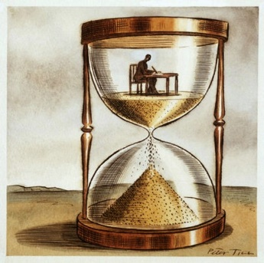
Quando si compila?
All’atto dell’immatricolazione ti viene attribuito automaticamente un piano di studio denominato statutario che comprende tutte le attività formative obbligatorie. Successivamente, nei periodi stabiliti dall’Ateneo, in genere nei mesi di novembre e marzo, sarai tenuto a presentare un piano di studio con l’indicazione delle attività opzionali e di quelle a scelta libera, nel rispetto del numero di crediti da acquisire, i vincoli e le eventuali regole di propedeuticità secondo il Regolamento Didattico del tuo Corso. Il calendario dettagliato, aggiornato annualmente, è disponibile nella pagina web https://www.unimib.it/servizi/segreterie-studenti/piani-degli-studi/area-scienze, nel documento «AVVISO PRESENTAZIONE PIANI DI STUDIO».
Come si presenta?
Il piano deve essere presentato telematicamente, entrando nella pagina web del servizio Segreterie OnLine, all’indirizzo https://s3w.si.unimib.it/Home.do Al termine della procedura devi confermare il piano, utilizzando l’apposito pulsante CONFERMA. Il piano lasciato in bozza non viene esaminato. La compilazione online ti è consentita fino a quando risulti essere iscritto in corso.
Gli studenti fuori corso dovranno presentare un’istanza cartacea all’Ufficio Gestione Carriere, inviandola all’indirizzo segr.studenti.scienze@unimib.it.

Slide 4
Posso modificare il piano scelto ?
Ti è consentito modificare il piano ma solo nei periodi stabiliti, in genere nei mesi di novembre e marzo.
Fino all’attuazione del nuovo piano di studio sei tenuto a osservare il precedente piano e non puoi iscriverti agli appelli degli insegnamenti di cui hai richiesto l’inserimento.
Puoi sostenere le prove di verifica relative a un’attività formativa solo se l’attività è presente nell’ultimo piano di studio approvato.
Anticipo degli esami (art.13 Regolamento degli Studenti)
Gli studenti possono anticipare gli esami relativi ad attività inserite nel piano approvato e riferite ad un anno successivo a quello di iscrizione solo se gli insegnamenti sono attivati e se hanno acquisito almeno il 50% dei CFU riferiti all’anno di iscrizione e comunque nel rispetto di eventuali propedeuticità.

Slide 5
Doppia laurea e piano degli studi
Il corso di Laurea Magistrale in Materials Science, erogato interamente in lingua inglese, fa parte di un progetto dell’Unione Europea di rete di doppie lauree magistrali denominato “SUMA – Master Programmes on sustainable materials” che si propone di formare una generazione di persone caratterizzate da elevata preparazione scientifica e sensibilità allo sviluppo tecnologico sostenibile. Partecipano al network di alta formazione 5 partner:
- University of Milano-Bicocca (Italy)
- KU Leuven (Belgium)
- Montanuniversität Leoben (Austria)
- University of Trento (Italy)
- Grenoble INP (France)
Queste università contribuiscono a offrire 10 differenti percorsi di doppia laurea, di cui 2 che coinvolgono il corso di laurea magistrale in Materials Science dell’Università di Milano-Bicocca. Questi due percorsi sono:
• UNIMIB – KU Leuven
• KU Leuven – UNIMIB
Studiando per un intero anno in uno dei Paesi partner e continuando con il secondo anno e la tesi in un paese diverso, lo studente potrà ottenere un doppio titolo.
Gli studenti che partecipano ad uno dei percorsi indicati dovranno scegliere uno schema di piano DUAL DEGREE, alternativo allo schema da approvare.

Slide 6
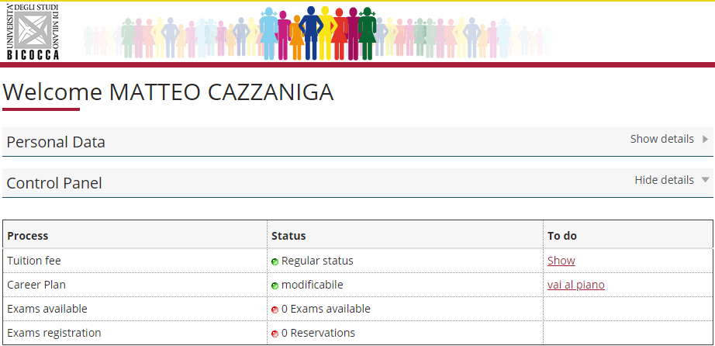
Come si compila?
Per accedere effettua il login alla pagina https://s3w.si.unimib.it/Home.do
La maschera presenta la/le carriera/e collegate al tuo nome. Seleziona quella in stato attivo per iniziare.
Nel periodo di apertura dei piani, il piano di studio è modificabile: clicca la voce “vai al piano” (fig.1).
Fig. 1

Slide 7
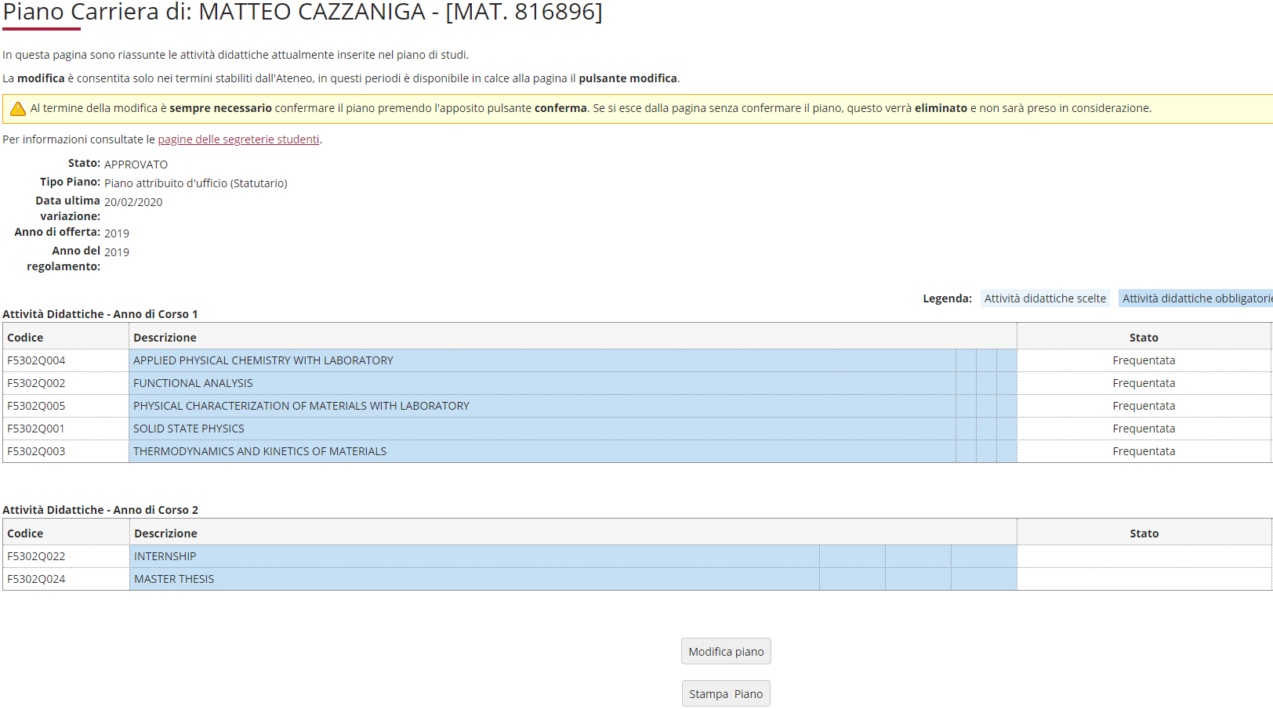
La maschera presenta il piano di studio cosiddetto statutario (fig. 2) che comprende le attività e gli insegnamenti obbligatori secondo il Regolamento Didattico del Corso. Le attività del primo anno risultano contraddistinte dall’indicazione «Frequentata» poiché il piano è già associato alla tua carriera. Clicca «Modifica piano» per proseguire.
Fig. 2

Slide 8
Ti viene chiesto di scegliere tra due tipi di schema, come descritto sopra, GGG- TO BE APPROVED (da approvare) oppure GGG-D-DUAL DEGREE TO BE APPROVED (da approvare associato alla doppia laurea). PIANO DA APPROVARE: Seleziona GGG-DA APPROVARE e clicca OK (fig. 3).
Fig. 3

Slide 9
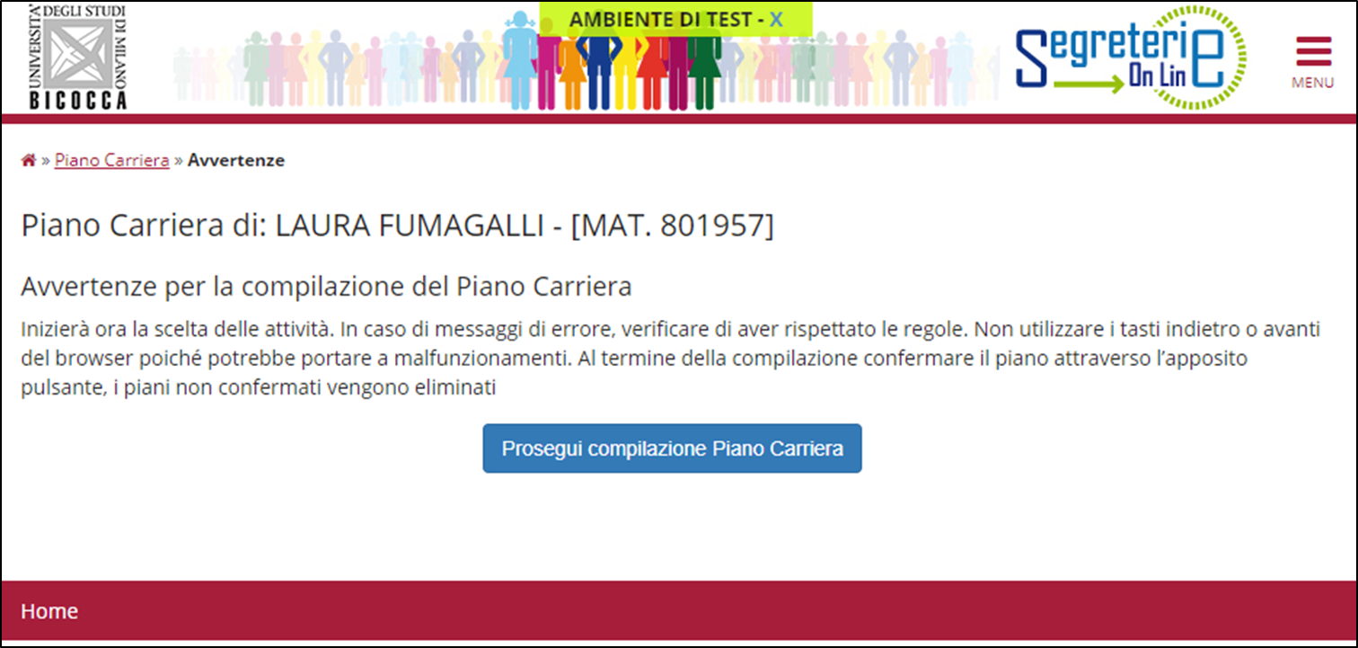
Clicca “Prosegui compilazione Piano Carriera” per procedere (fig. 4).
Fig. 4

Slide 10
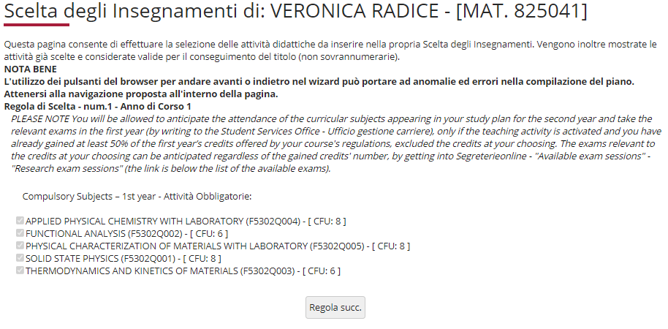
Nella regola seguente sono elencati, e contraddistinti con il segno di spunta, gli insegnamenti obbligatori del primo anno con i relativi crediti (fig. 5). Clicca “Regola succ.'' per proseguire nella compilazione.
Fig. 5

Slide 11
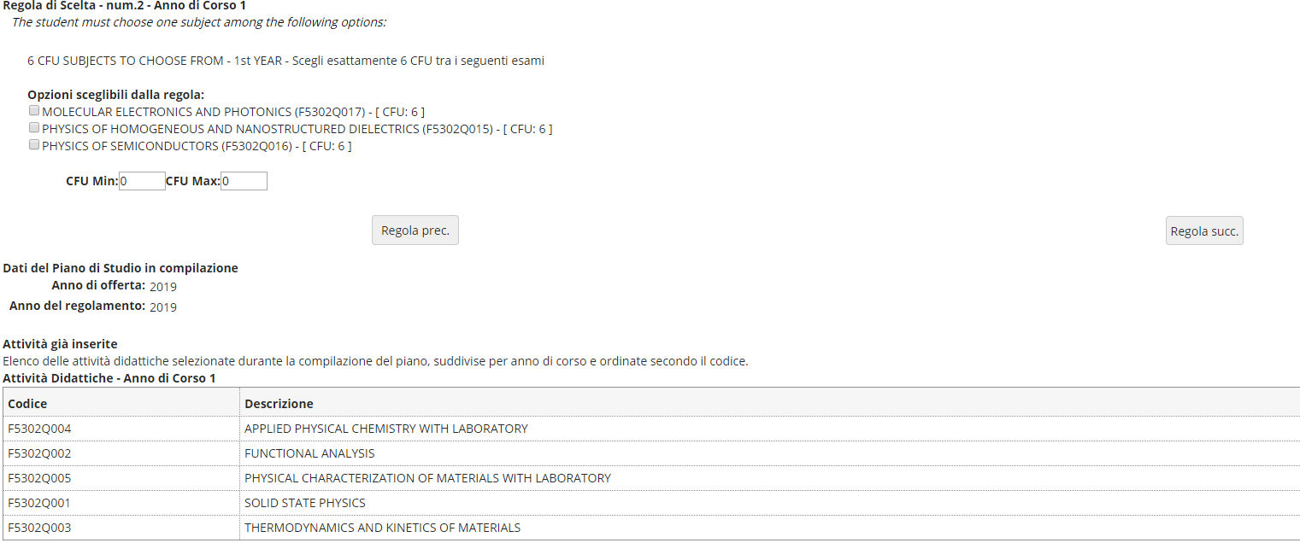
Nella regola successiva devi selezionare un insegnamento del primo anno, di 6 crediti, di tipo caratterizzante, ambito Discipline fisiche e chimiche, a scelta tra tre opzioni possibili (fig. 6). Dopo aver scelto clicca il pulsante “Regola succ.” per proseguire. NOTA: nella parte inferiore di ogni pagina puoi visualizzare tutte le attività via via selezionate durante la compilazione e gli insegnamenti obbligatori (esempio fig. 6).
Fig. 6

Slide 12
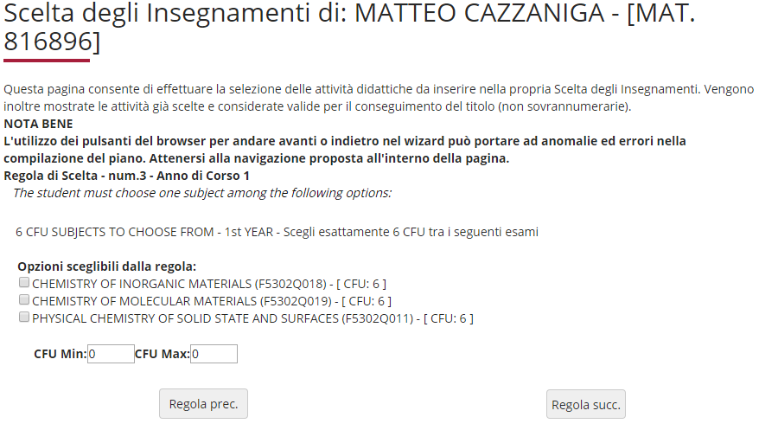
Nella regola che segue devi selezionare un insegnamento di tipo caratterizzante, ambito Discipline fisiche e chimiche, di 6 crediti, al primo anno di corso scegliendo tra tre possibili opzioni (figura 7). Clicca “Regola succ.'' per proseguire nella compilazione.
Fig. 7

Slide 13
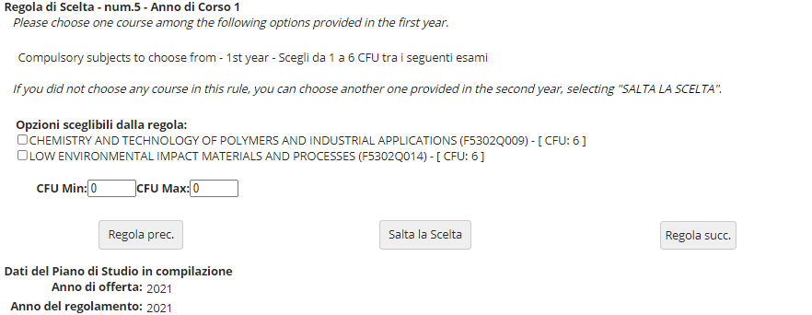
Devi poi selezionare un altro insegnamento di tipo caratterizzante, ambito Discipline fisiche e chimiche, di 6 crediti, scegliendo tra tre insegnamenti offerti tra il primo (figura 8) e il secondo anno (figura 9). Se utilizzi questa regola, clicca ''Regola succ.'' per proseguire nella compilazione. Se non intendi selezionare alcuna attività, clicca ''Salta la scelta'‘ per passare alla regola successiva. .
Fig. 8

Slide 14
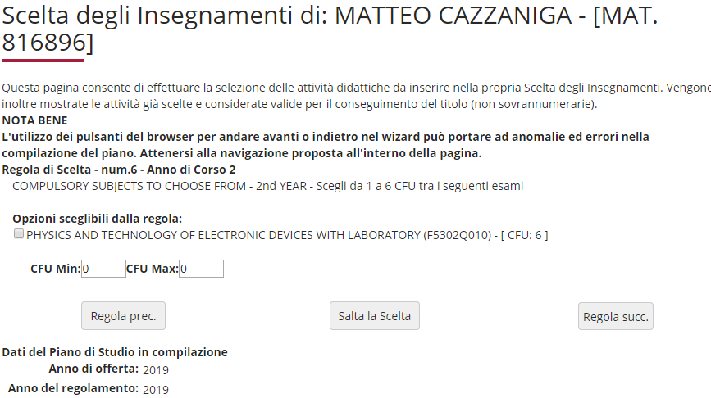
Utilizza questa regola se nella precedente non hai scelto alcuna attività. Se utilizzi questa regola, clicca ''Regola succ.'' per proseguire nella compilazione. Se non intendi selezionare alcuna attività, clicca ''Salta la scelta'‘ per passare alla regola successiva.
Fig. 9

Slide 15
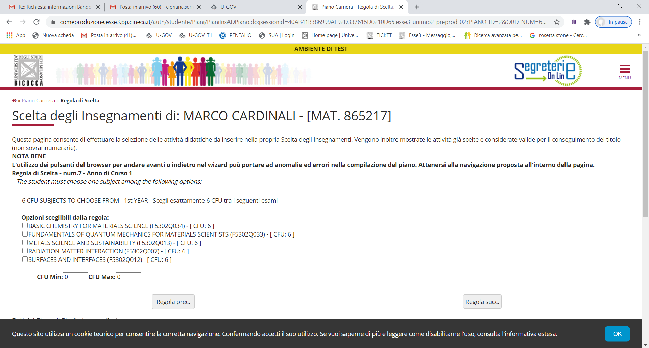
Dovrai poi aggiungere un insegnamento di tipo affine o integrativo, di 6 crediti, scegliendo tra gli insegnamenti elencati, offerti al primo anno di corso (figura 10). Clicca “Regola succ.'' per proseguire nella compilazione.
Fig. 10

Slide 16
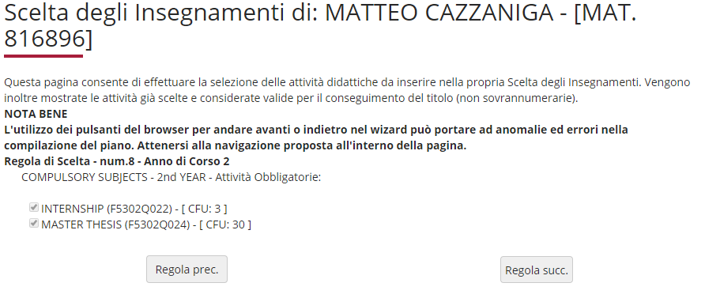
Nella regola seguente sono elencate, e contraddistinte con un segno di spunta, la Prova finale e il tirocinio, attività obbligatorie del secondo anno (figura 11). Clicca su ‘’Regola succ.’’ per proseguire con la compilazione.
Fig. 11

Slide 17
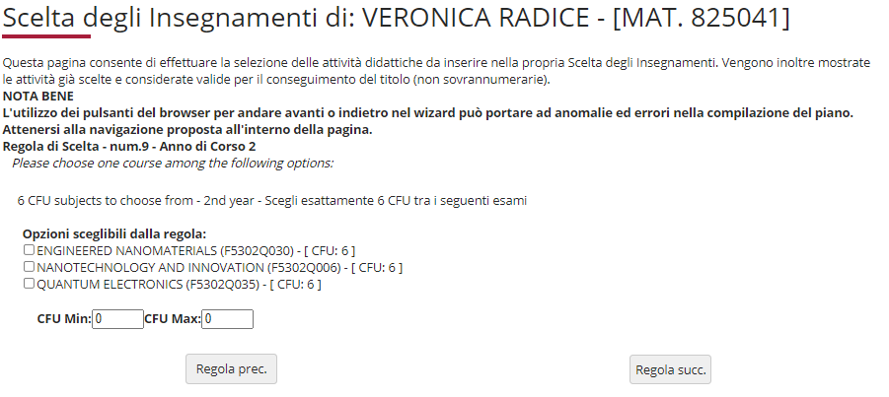
Da Regolamento sono previsti 6 crediti di tipo caratterizzante, ambito Discipline dell'ingegneria, al secondo anno. Seleziona uno degli esami in elenco e clicca ‘’Regola succ’’ per proseguire (fig. 12).
Fig. 12

Slide 18
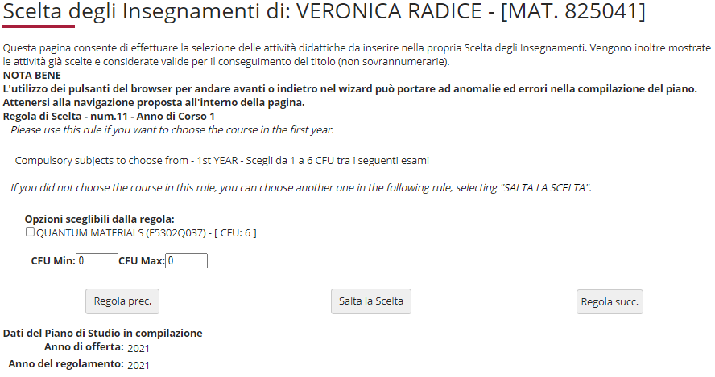
Aggiungi un insegnamento di 6 crediti, di tipo affine o integrativo, puoi selezionare in questa regola un insegnamento offerto al primo anno (fig. 13). Se utilizzi questa regola, clicca ''Regola succ.'' per proseguire nella compilazione. Se non intendi selezionare alcuna attività, clicca ''Salta la scelta'‘ per passare alla regola successiva.
Fig. 13

Slide 19
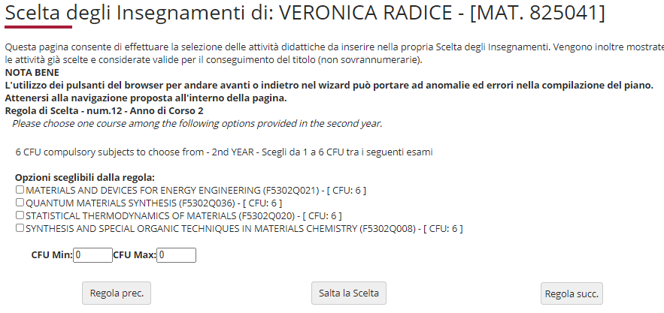
Puoi aggiungere un insegnamento di 6 crediti, di tipo affine o integrativo selezionando uno degli esami in elenco offerti al secondo anno, (fig. 13). Se utilizzi questa regola, clicca ''Regola succ.'' per proseguire nella compilazione. Se non intendi selezionare alcuna attività, clicca ''Salta la scelta'‘ per passare alla regola successiva.
Fig. 13

Slide 20
Ulteriori conoscenze linguistiche
L’acquisizione di 3 CFU del tipo “ulteriori conoscenze linguistiche” avviene secondo le modalità di seguito specificate.
Studenti italiani:
superamento di una prova di verifica di Ateneo di conoscenza di una lingua straniera diversa dall’inglese, di livello B2, a scelta tra la lingua FRANCESE, SPAGNOLA o TEDESCA
oppure
superamento di una prova di verifica di Ateneo di conoscenza della lingua INGLESE, di livello C1
oppure
frequenza del Laboratory of scientific English. La valutazione è espressa da un giudizio "approvato/non approvato’’
oppure
- frequenza di una o più attività trasversali tra quelle offerte dall'Ateneo e riconosciute dal CCD per un totale di almeno 3 CFU finalizzate all'acquisizione di ulteriori conoscenze linguistiche, in particolare del linguaggio dei segni.
Nel caso gli studenti siano già in possesso di certificazioni rilasciate dall’Ateneo o da Enti accreditati dall'Ateneo, attestanti conoscenze linguistiche, di livello pari o superiore al B2 per le lingue francese, spagnolo o tedesco, oppure attestanti conoscenze linguistiche, di livello pari o superiore al C1 per la lingua inglese, avranno diritto all'esonero dalla prova e al riconoscimento dei crediti previsti
Studenti stranieri:
- superamento di una prova di verifica di Ateneo di conoscenza della lingua ITALIANA, di livello A2. Gli studenti già in possesso di certificazioni rilasciate dall’Ateneo o da Enti accreditati dall'Ateneo, attestanti conoscenze linguistiche, di livello pari o superiore al livello A2, avranno diritto all'esonero dalla prova e al riconoscimento dei crediti previsti.

Slide 21
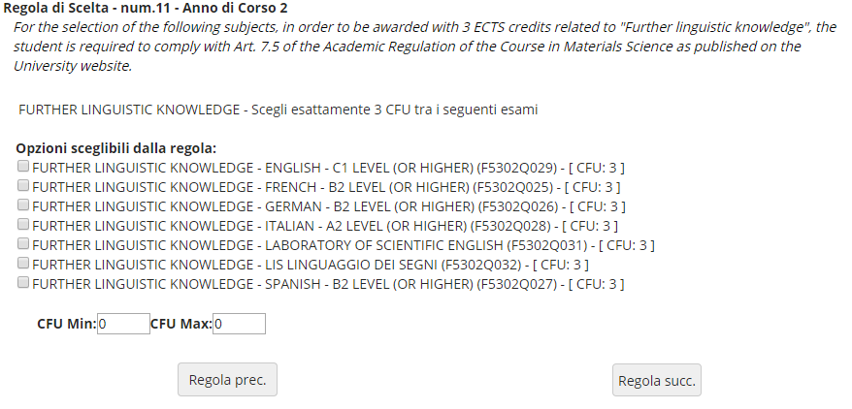
La regola che segue ti consente di inserire nel tuo piano di studi, al secondo anno, l’attività di 3 crediti relativa alle ulteriori conoscenze linguistiche (figura 14 ). Clicca ‘’Regola succ.’’ per proseguire.
Fig. 14

Slide 22
ATTIVITA’ A SCELTA LIBERA DELLO STUDENTE
Nelle regole che seguono, a partire da quella dedicata agli esami svolti in ERASMUS (fig. 12) ti viene chiesto di scegliere gli insegnamenti offerti dal tuo Corso e/o da altri Corsi di laurea magistrale dell’Ateneo per conseguire i crediti a scelta libera, come previsto dal Regolamento didattico del Corso, per un totale di 12 crediti.
ATTENZIONE: se selezioni insegnamenti a scelta libera la cui somma è pari a 12 crediti, per esempio due esami da 6 crediti, non puoi conseguire altri crediti. Se invece selezioni esami la cui somma supera 12 crediti, per esempio un esame da 6 e uno da 8 crediti, ti è consentito «sforare» (il limite di 12), fino a conseguire al massimo 16 crediti.

Slide 23
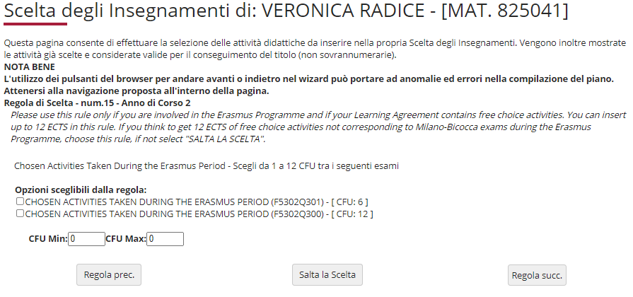
Utilizza questa regola (fig. 15) se partecipi al programma ERASMUS e se il tuo Learning Agreement prevede attività a scelta libera NON corrispondenti ad esami offerti dal nostro Ateneo. Puoi scegliere fino a 12 crediti. Se utilizzi questa regola, clicca ''Regola succ.'' per proseguire nella compilazione. Se non intendi selezionare l’attività, clicca ''Salta la scelta'‘ per passare alla regola successiva.
Fig. 15

Slide 24
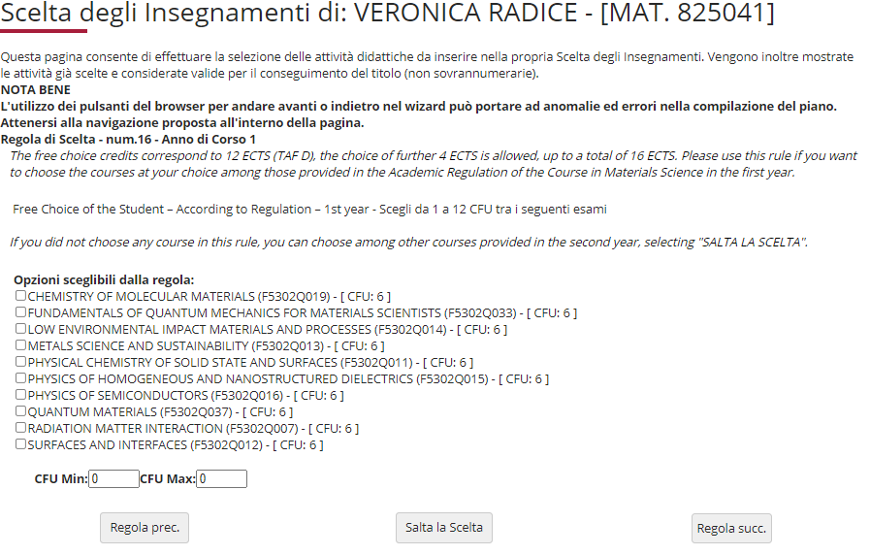
In questa pagina (fig. 16) trovi l’elenco di tutti gli insegnamenti opzionali, offerti dal Regolamento del tuo Corso, al primo anno, non scelti in precedenza, e che in questa regola puoi selezionare per conseguire i crediti a scelta libera. Se utilizzi questa regola, clicca ''Regola succ.'' per proseguire nella compilazione. Se non intendi selezionare alcuna attività, clicca ''Salta la scelta'‘ per passare alla regola successiva.
Fig. 16

Slide 25
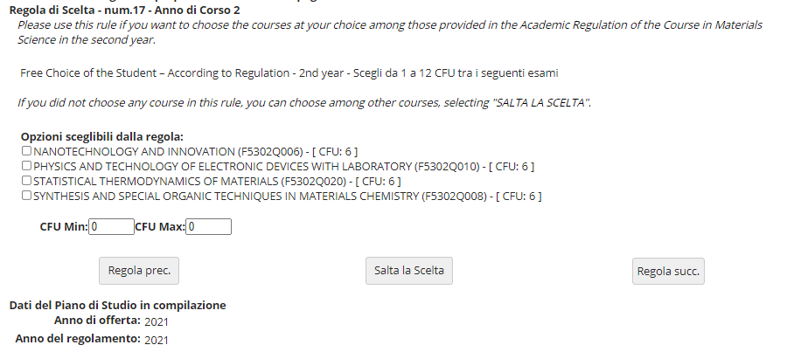
Nella regola successiva (fig. 17) trovi l’elenco di tutti gli insegnamenti opzionali, offerti dal Regolamento del tuo Corso, al secondo anno, non scelti in precedenza e che in questa regola puoi selezionare per conseguire i crediti a scelta libera. Ti è consentito anticiparne la frequenza e sostenere gli esami già al primo anno. Se utilizzi questa regola, clicca ''Regola succ.'' per proseguire nella compilazione. Se non intendi selezionare alcuna attività, clicca ''Salta la scelta'‘ per passare alla regola successiva.
Fig. 17

Slide 26
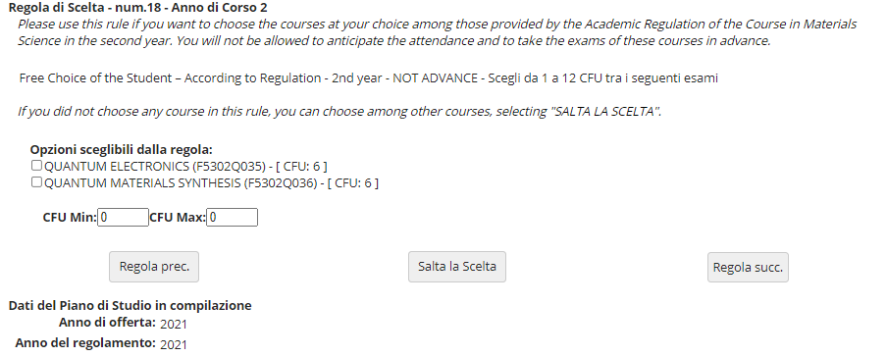
Nella regola successiva (fig. 17) trovi l’elenco di tutti gli insegnamenti opzionali, offerti dal Regolamento del tuo Corso, al secondo anno, non scelti in precedenza e che in questa regola puoi selezionare per conseguire i crediti a scelta libera. NON TI E CONSENTITO ANTICIPARE LA FREQUENZA DI TALI INSEGNAMENTI. Se utilizzi questa regola, clicca ''Regola succ.'' per proseguire nella compilazione. Se non intendi selezionare alcuna attività, clicca ''Salta la scelta'‘ per passare alla regola successiva.
Fig. 17

Slide 27
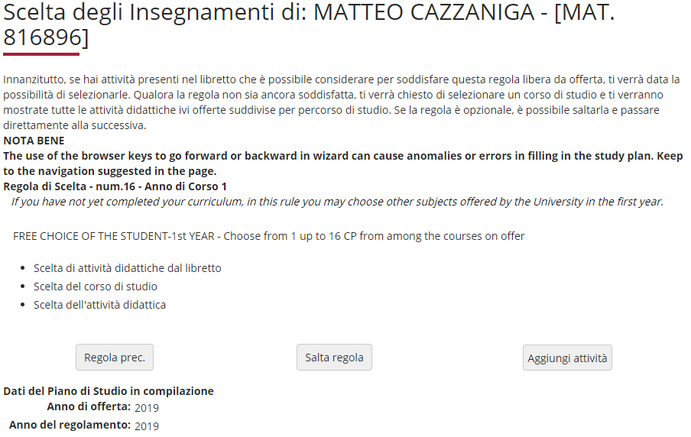
Con questa regola e la seguente puoi conseguire i crediti a scelta libera scegliendo tra gli insegnamenti offerti da altri Corsi di studio dell’Ateneo, al primo o al secondo anno. Clicca “Aggiungi attività” (fig. 18) per accedere alla lista dei Corsi di laurea magistrale dell’Ateneo (fig.19), e quindi agli insegnamenti di primo anno (fig. 20). Clicca «Salta regola» se preferisci scegliere tra gli insegnamenti offerti al tuo secondo anno.
Fig. 18

Slide 28
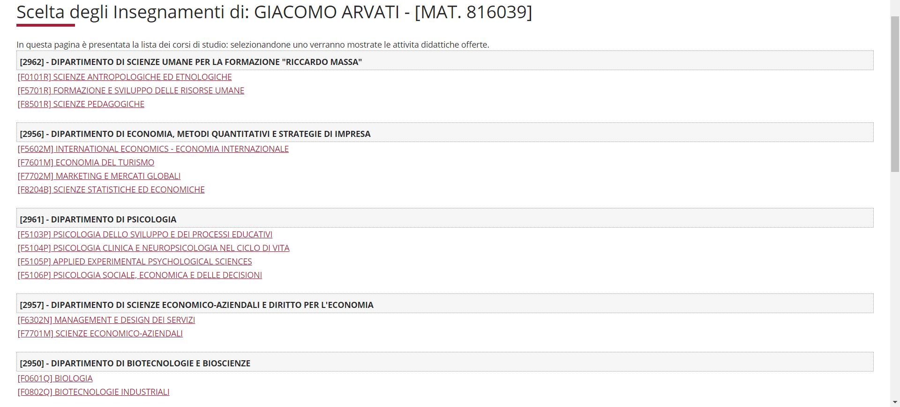
MARIO ROSSI
Fig. 19

Slide 29
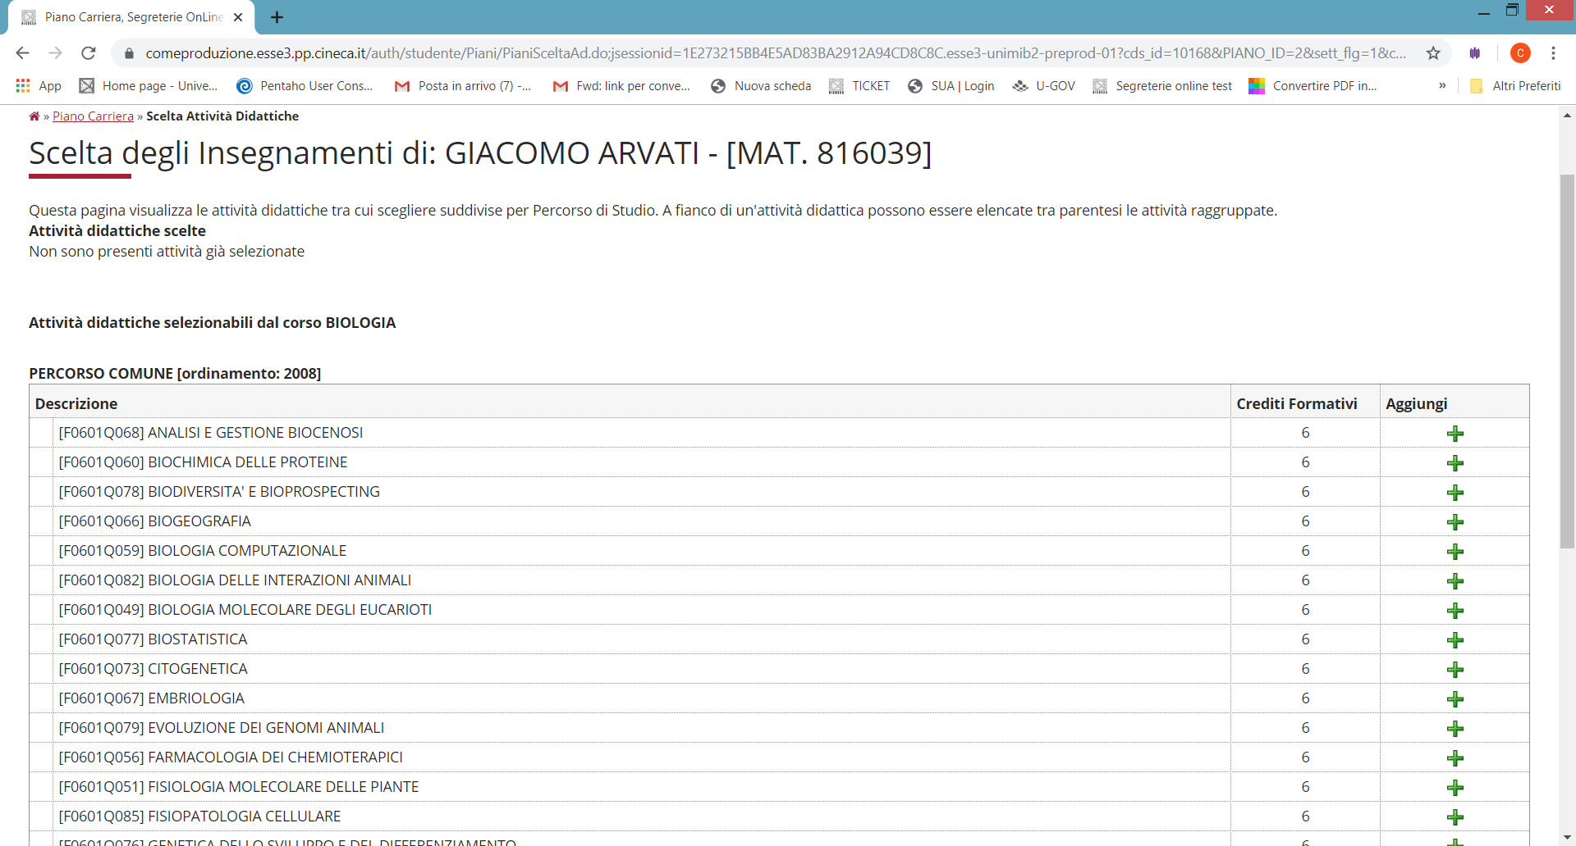
Dopo aver selezionato il Corso che ti interessa, clicca sul simbolo + (Aggiungi) se vuoi inserire un’attività (fig. 20) al tuo primo anno.
MARIO ROSSI
MARIO ROSSI
Fig. 20

Slide 30
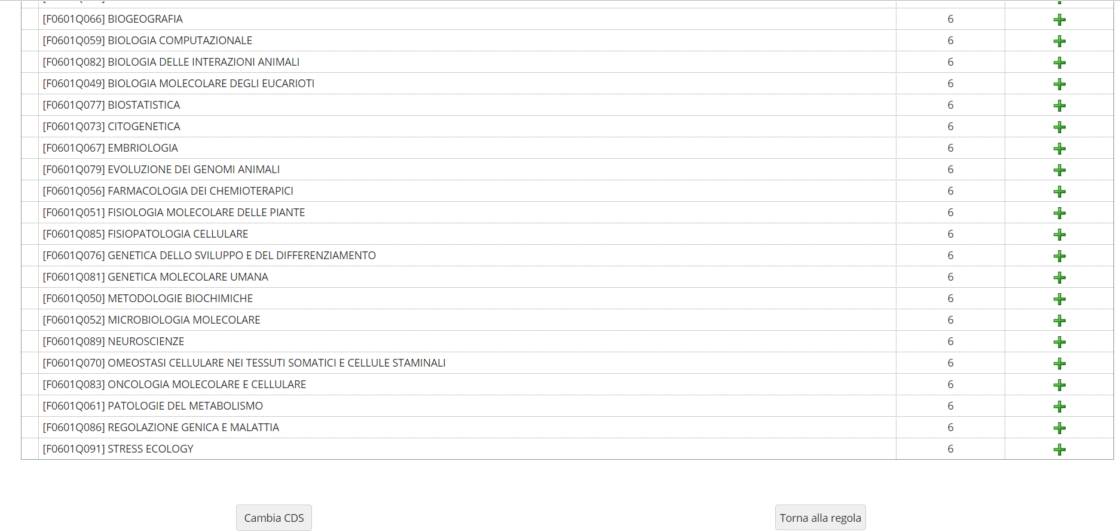
Se invece non intendi aggiungere alcuna attività clicca «Torna alla regola» per ritornare nella pagina precedente. Se vuoi rivedere l’elenco dei Corsi di laurea magistrale da cui scegliere clicca «Cambia CDS» (fig. 21).
Fig. 21

Slide 31
Se non intendi selezionare insegnamenti al primo anno e vuoi scegliere tra gli insegnamenti offerti da altri Corsi dell’Ateneo al tuo secondo anno, clicca «Salta regola» (fig. 22).
Fig. 22

Slide 32
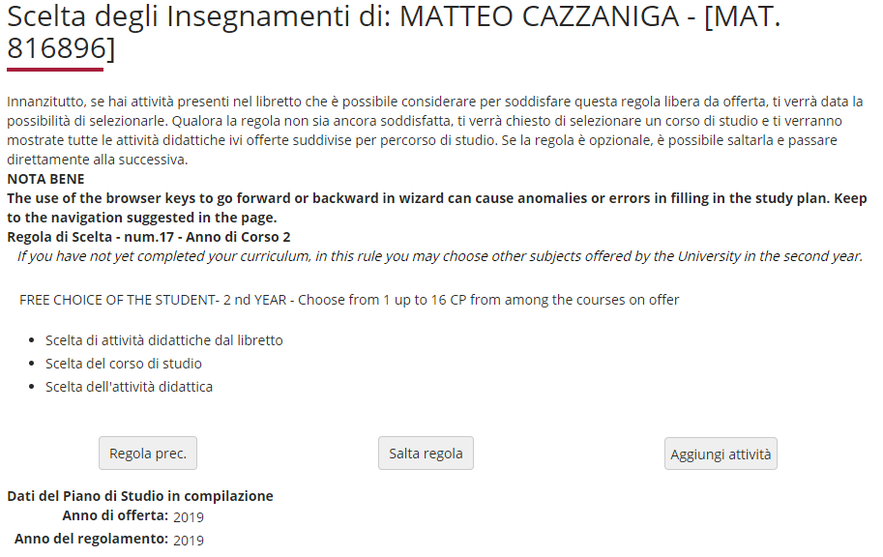
In questa maschera (fig. 23), cliccando «Aggiungi attività», accedi alla lista dei Corsi di laurea magistrale; selezionato un Corso, ti sarà possibile, cliccando su + Aggiungi, inserire un insegnamento a scelta libera al tuo secondo anno. Se invece hai completato le scelte con le regole precedenti, clicca «Salta regola» per concludere la procedura.
Fig.23

Slide 33
Crediti sovrannumerari
E’ prevista la possibilità di inserire nel proprio piano di studi attività in sovrannumero, per un massimo di 16 crediti.
L’aggiunta di crediti sovrannumerari è finalizzata all’inserimento in carriera di crediti, già riconosciuti, acquisiti mediante il superamento di esami utili ai fini dell’insegnamento (percorsi FIT*) oppure per le attività trasversali offerte dall‘Ateneo, che saranno inseriti nel Supplemento al Diploma.
I crediti e le votazioni ottenute con gli insegnamenti aggiuntivi non rientrano nel computo per la media dei voti degli esami di profitto ma sono registrati nella carriera del Corso di laurea magistrale.
Devi richiedere l’inserimento nel piano dei crediti in sovrannumero, riconosciuti, mediante istanza scritta all’Ufficio gestione carriere, nei periodi di presentazione del piano di studi.
*Percorsi FIT
Per informazioni dettagliate sui percorsi, consultare la pagina di Ateneo dedicata, al link https://www.unimib.it/didattica/formazione-insegnanti-ed-educatori/percorso-24-cfu, oppure scrivere a fit@unimib.it

Slide 34
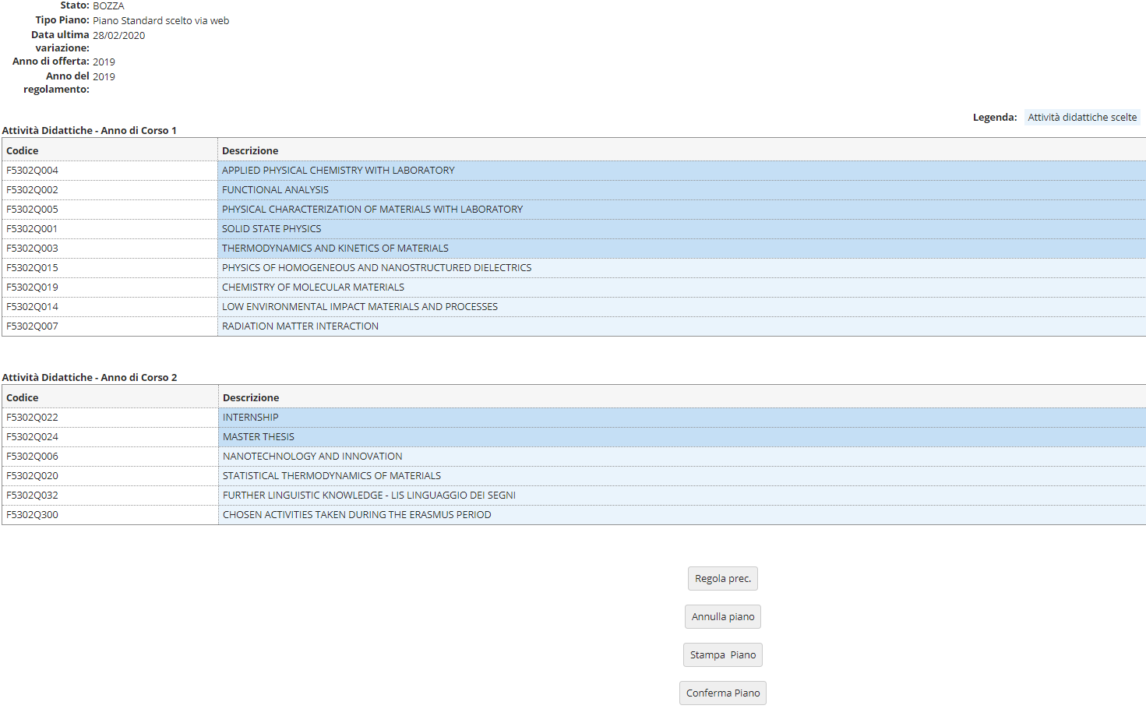
Ultimate le scelte, clicca «Conferma Piano» (fig.24) per confermare e registrare il piano. Gli insegnamenti scelti saranno inseriti nel tuo libretto appena il Consiglio di Coordinamento didattico del tuo Corso li avrà esaminati. ATTENZIONE: Il piano lasciato in bozza non viene esaminato.
Fig. 24

Slide 35
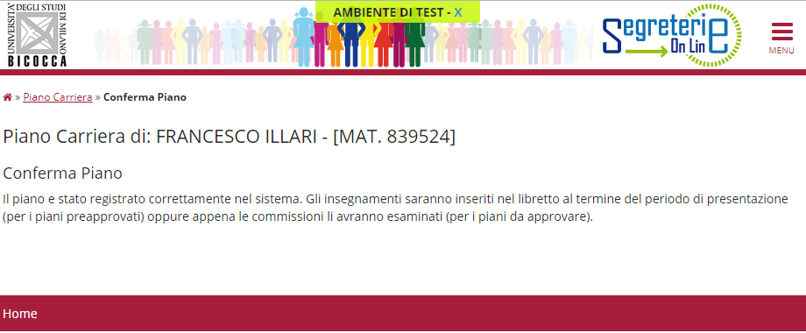
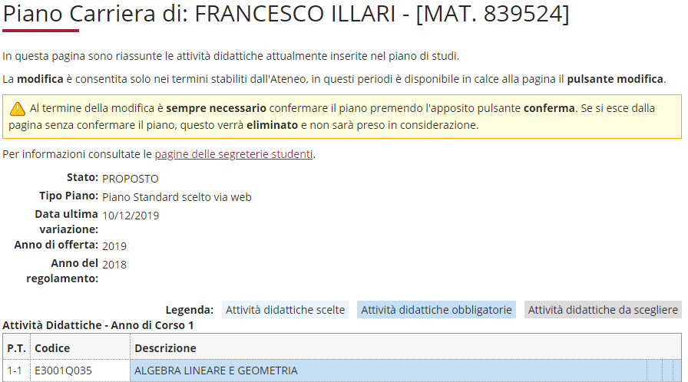
A questo punto il tuo piano viene registrato nel sistema e risulterà PROPOSTO (figura 25). Per tutto il periodo di apertura dei piani ti è comunque consentito modificare gli insegnamenti selezionati.
Fig. 25

Slide 36
PIANO ASSOCIATO AL PROGRAMMA DI DOPPIA LAUREA: Se partecipi ad uno dei percorsi di doppia laurea indicati in precedenza, seleziona nella schermata iniziale GGG-DUAL DEGREE TO BE APPROVED (fig. 26), clicca OK e a seguire “Prosegui compilazione Piano Carriera” (figura 27).
Fig. 26

Slide 37
Fig. 27

Slide 38
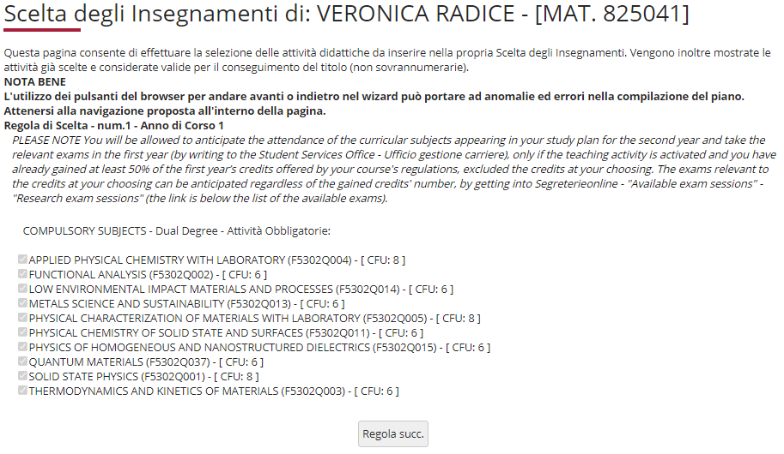
Il piano prevede una serie di esami da sostenere obbligatoriamente al primo anno presso il nostro Ateneo. Nella maschera seguente sono elencati, e contraddistinti con il segno di spunta, tutti gli insegnamenti obbligatori del primo anno del percorso di doppia laurea (fig. 28). Clicca “Regola succ.'' per proseguire nella compilazione.
Fig. 28

Slide 39
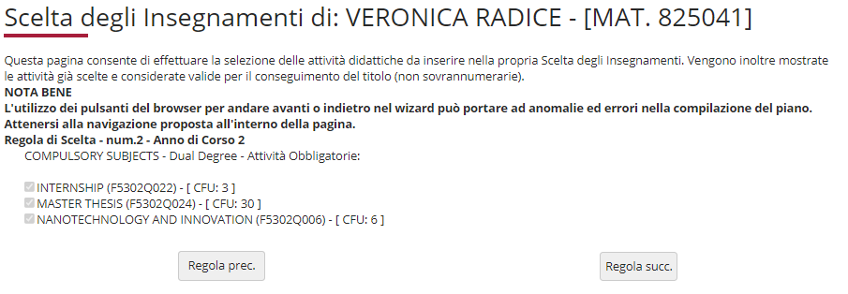
Nella maschera successiva sono elencati, e contraddistinti con un segno di spunta, gli insegnamenti da inserire obbligatoriamente al secondo anno (fig. 33). Clicca “Regola succ.'' per proseguire la compilazione.
Fig. 33

Slide 40
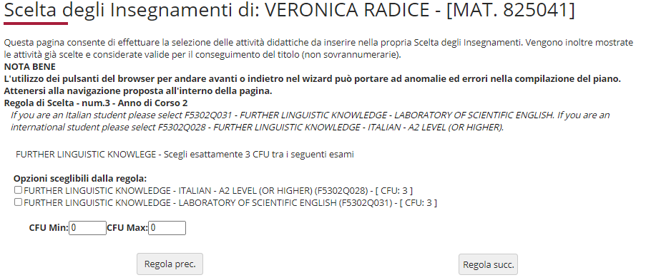
Nella regola che segue devi selezionare l’attività di 3 crediti relativa alle ulteriori conoscenze linguistiche (figura 34 ), prevista al secondo anno.
Fig. 34

Slide 41
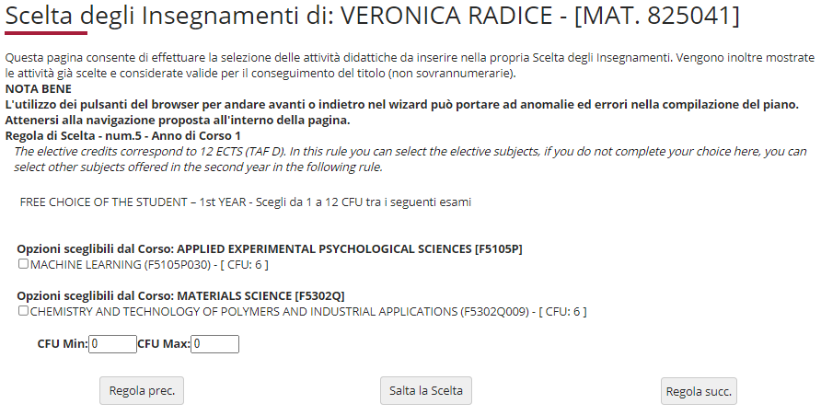
Nelle due regole successive, num. 5 e 6, devi selezionare gli insegnamenti da sostenere, al primo e al secondo anno, per conseguire i crediti a scelta (fig. 35 e 36). Se utilizzi questa regola, clicca ''Regola succ.'' per proseguire nella compilazione. Se non intendi selezionare alcuna attività, clicca ''Salta la scelta'‘ per passare alla regola successiva.
Fig. 35

Slide 42
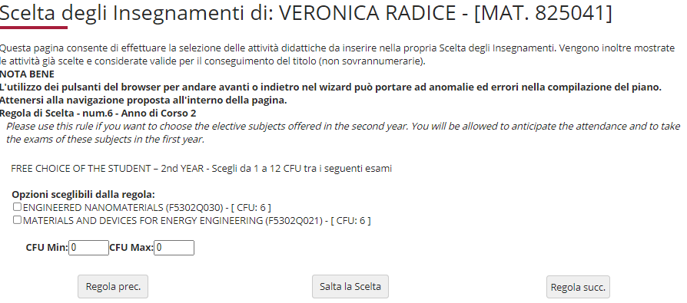
Puoi completare i crediti a scelta libera scegliendo attività previste al secondo anno. Se utilizzi questa regola, clicca ''Regola succ.‘’. Se non intendi selezionare alcuna attività, clicca ''Salta la scelta'‘ per terminare la compilazione.
Fig. 36

Slide 43
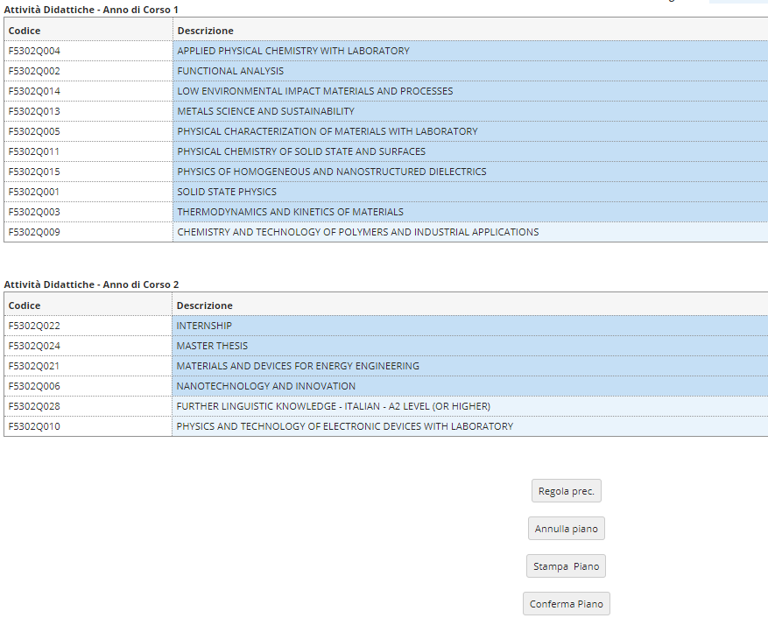
Ultimate le scelte, clicca «Conferma Piano» (fig.37) per confermare e registrare il piano. Gli insegnamenti scelti saranno inseriti nel tuo libretto appena il Consiglio di Coordinamento didattico del tuo Corso li avrà esaminati. ATTENZIONE: Il piano lasciato in bozza non viene esaminato.
Fig. 37
Fig. 36

Slide 44
ATTENZIONE: Al termine della compilazione è possibile ancora modificare la scelta dello schema di piano. Clicca sul pulsante “Annulla piano” e nella maschera successiva clicca “Modifica Piano” per ritornare alla maschera iniziale.
Per maggiori informazioni e per problemi di funzionamento della procedura online, puoi rivolgerti all’Ufficio gestione carriere dell’area di Scienze, all’indirizzo segr.studenti.scienze@unimib.it
Ti invitiamo a consultare:
il Regolamento Didattico del Corso, all’indirizzo https://elearning.unimib.it/mod/folder/view.php?id=236488
il Regolamento studenti dell’Ateneo di Milano - Bicocca (in particolare l’art. 13 - Piano di studio), all’indirizzo https://www.unimib.it/sites/default/files/allegati/regolamento_studenti_2019_con_decreto.pdf
Buono studio!

Slide 45
A chi rivolgersi e per che cosa?
Segreteria Didattica
La Segreteria Didattica fornisce servizi di supporto didattico e informativo agli studenti (orari delle lezioni, ricevimento docenti, calendario esami, piani di studio, laboratori).
Ricevimento: Lunedì 14.00- 15.30; Mercoledì ore 14.00-15.30; Venerdì 10.00 -12.00
Edificio U5, Via Cozzi 55, 20126 Milano, 1° piano
e-mail: didattica.materiali@unimib.it
Telefono: 02 6448 5102
Per tutte le informazioni sulla didattica: https://elearning.unimib.it/course/index.php?categoryid=4578

Slide 46
A chi rivolgersi e per che cosa?
Ufficio Gestione Carriere
L’Ufficio Gestione Carriere si occupa della gestione amministrativa di tutta la carriera dello studente, dall’ammissione, ai rinnovi delle iscrizioni, al conseguimento del titolo. Si occupa inoltre del rilascio di certificazioni e del riconoscimento di titoli ed esami conseguiti presso altre sedi universitarie, anche estere.
Per quanto riguarda il piano di studi, l’Ufficio Gestione Carriere è la struttura competente a fornire assistenza agli studenti sugli aspetti tecnici del sistema di presentazione del piano in Segreterieonline.
Per informazioni di carattere amministrativo consultare la pagina https://www.unimib.it/servizi/segreterie-studenti
Per informazioni dettagliate sui piani di studio e i termini di presentazione per l’anno accademico consultare la pagina https://www.unimib.it/servizi/segreterie-studenti/piani-degli-studi/area-scienze
L’orario di ricevimento dell’Ufficio Gestione Carriere di Scienze (sportello 7 nell’Edificio U17 - Piazzetta ribassata Difesa per le donne) è il seguente:
lunedì dalle 13.45 alle 15.45 mercoledì e venerdì dalle 09.00 alle 12.00
e-mail: segr.studenti.scienze@unimib.it
Non è previsto lo sportello telefonico.

